Slide 1
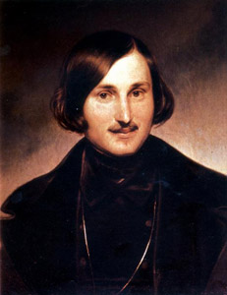
Н.В. Гоголь. Жизнь и творчество
Автор материала: Ильиных Роман, ученик 9 А класса МБОУ СШ №1, г. Архангельска.
Руководитель: Куприянович Марина Олеговна, учитель математики высшей квалификационной категории, МБОУ СШ №1, г. Архангельска.

Slide 2
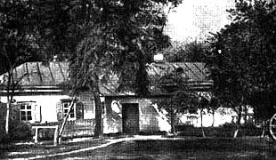
Н.В.Гоголь.Жизнь и творчество.
Николай Васильевич Гоголь родился 1 апреля 1809 г. в местечке Великие Сорочинцы Миргородского уезда Полтавской губернии в семье небогатого помещика. Детские годы Гоголя прошли в имении родителей Васильевке, рядом с селом Диканька, краем легенд, поверий, исторических преданий. В воспитании будущего писателя большую роль сыграл его отец, Василий Афанасьевич, страстный поклонник искусства, любитель театра, автор стихов и остроумных комедий. В мае 1821 г. Николай Гоголь поступил в Нежинскую гимназию высших наук, созданную по типу Царскосельского лицея.

Slide 3
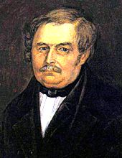
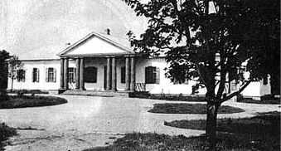
Отец писателя, Василий Афанасьевич Гоголь-Яновский (1777-1825), служил при Малороссийском почтамте, в 1805 г. уволился с чином коллежского асессора и женился на Марии Ивановне Косяровской (1791-1868), происходившей из помещичьей семьи. По преданию, она была первой красавицей на Полтавщине. Замуж за Василия Афанасьевича она вышла четырнадцати лет. В семье, помимо Николая, было еще пятеро детей.
Детские годы Гоголь провел в имении родителей Васильевке (другое название — Яновщина). Культурным центром края являлись Кибинцы, имение Д. П. Трощинского (1754-1829), дальнего родственника Гоголей, бывшего министра, выбранного в поветовые маршалы (в уездные предводители дворянства); отец Гоголя исполнял у него обязанности секретаря. В Кибинцах находилась большая библиотека, существовал домашний театр, для к-рого отец Гоголь писал комедии, будучи также его актером и дирижером.

Slide 4
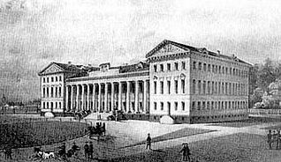
В 1818-19 Гоголь вместе с братом Иваном обучался в Полтавском уездном училище, а затем, в 1820-1821, брал уроки у полтавского учителя Гавриила Сорочинского, проживая у него на квартире. В мае 1821 поступил в гимназию высших наук в Нежине. Здесь он занимается живописью, участвует в спектаклях — как художник-декоратор и как актер, причем с особенным успехом исполняет комические роли. Пробует себя и в различных литературных жанрах (пишет элегические стихотворения, трагедии, историческую поэму, повесть). Тогда же пишет сатиру "Нечто о Нежине, или Дуракам закон не писан" (не сохранилась).
Однако мысль о писательстве еще "не всходила на ум" Гоголю, все его устремления связаны со "службой государственной", он мечтает о юридической карьере. На принятие Гоголем такого решения большое влияние оказал проф. Н. Г. Белоусов, читавший курс естественного права, а также общее усиление в гимназии вольнолюбивых настроений. В 1827 здесь возникло "дело о вольнодумстве", закончившееся увольнением передовых профессоров, в том числе Белоусова; сочувствовавший ему Гоголь дал на следствии показания в его пользу.
Нежин. Гимназия высших наук

Slide 5
Окончив гимназию в 1828 г., Гоголь в декабре вместе с другим выпускником А. С. Данилевским (1809-1888), едет в Петербург. Испытывая денежные затруднения, безуспешно хлопоча о месте, Гоголь делает первые литературные пробы: в начале 1829 г. появляется стихотворение "Италия", а весной того же года под псевдонимом "В. Алов" Гоголь печатает "идиллию в картинах" "Ганц Кюхельгартен". Поэма вызвала резкие и насмешливые отзывы Н. А. Полевого и позднее снисходительно-сочувственный отзыв О. М. Сомова (1830 г.), что усилило тяжелое настроение Гоголя.
В конце 1829 г. ему удается определиться на службу в департамент государственного хозяйства и публичных зданий Министерства внутренних дел. С апреля 1830 до марта 1831 г. служит в департаменте уделов (вначале писцом, потом помощником столоначальника), под началом известного поэта-идиллика В. И. Панаева. Пребывание в канцеляриях вызвало у Гоголя глубокое разочарование в "службе государственной", но зато снабдило богатым материалом для будущих произведений, запечатлевших чиновничий быт и функционирование государственной машины.

Slide 6
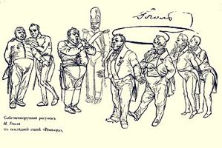
В этот период выходят в свет "Вечера на хуторе близ Диканьки" (1831-1832). Они вызвали почти всеобщее восхищение.
Верх гоголевской фантастики — "петербургская повесть" "Нос" (1835; опубликована в 1836 г.), чрезвычайно смелый гротеск, предвосхитивший некоторые тенденции искусства ХХ в. Контрастом по отношению к и провинциальному и столичному миру выступала повесть "Тарас Бульба", запечатлевшая тот момент национального прошлого, когда народ ("казаки"), защищая свою суверенность, действовал цельно, сообща и притом как сила, определяющая характер общеевропейской истории.
Собственноручный рисунок Н.В. Гоголя к последней сцене "Ревизора"
Осенью 1835 г. он принимается за написание "Ревизора", сюжет которого подсказан был Пушкиным; работа продвигалась столь успешно, что 18 января 1836 г. он читает комедию на вечере у Жуковского (в присутствии Пушкина, П. А. Вяземского и других), а в феврале-марте уже занят ее постановкой на сцене Александрийского театра. Премьера пьесы состоялась 19 апреля. 25 мая — премьера в Москве, в Малом театре.

Slide 7
1831–1835 – преподаватель истории в Патриотическом институте.
1834–1835 – должность адъюнкта на кафедре истории в Петербургском университете.
1834 – избран в действительные члены Общества любителей российской словесности при Московском университете.
1835 – напечатаны "Арабески" и "Миргород".
1835–1842 – работа над поэмой "Мертвые души".
1836, январь – завершена работа над комедией "Ревизор". 19 апреля – премьера в Петербурге в Александринском театре; 25 мая – премьера в Малом театре в Москве. После постановки комедии "Ревизор" Гоголь уезжает за границу.
1842 – напечатан первый том "Мертвых душ" с изменением названия на "Похождения Чичикова, или Мертвые души". Напечатана повесть "Шинель".
1848 – паломничество в Иерусалим.
1851, 5 ноября – читает комедию "Ревизор" в Москве в доме Талызина.
1852, в ночь на 13 февраля – сожжена рукопись II тома "Мертвых душ".
1852, 21 февраля (4 марта) – умер в Москве. В 1931 году останки Гоголя перезахоронены на Новодевичьем кладбище.

Slide 8
Список использованной литературы:
1. Н. А. Бердяев «Духи русской революции» М. 1991 г.
2. А. К. Вронский «Гоголь» М.,1987 г.
3. С. Машинский «Художественный мир Гоголя» М., изд-во «Просвещение»,1971 г.

